Slide 1
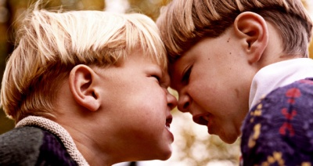
МИНИСТЕРСТВО ОБРАЗОВАНИЯ САРАТОВСКОЙ ОБЛАСТИ
ГБОУ СО СПО «ВОЛЬСКИЙ ПЕДАГОГИЧЕСКИЙ КОЛЛЕДЖ ИМ. Ф.И. ПАНФЕРОВА».
Психологические особенности дошкольников, склонных к агрессии

Slide 2
Основные характеристики понятия
Агрессивность - понимается как целенаправленное нанесение физического или психического ущерба другому лицу.
-Агрессия – мотивированное деструктивное поведение, противоречащее нормам и правилам сосуществования людей в обществе, наносящее вред объектам нападения (одушевленные и неодушевленным), приносящее физический ущерб людям или вызывающее у них психологический дискомфорт (отрицательные переживания, состояние напряженности, страха, подавленности).

Slide 3
Виды агрессии:
-физическая агрессия (нападение) – использование физической силы против другого лица или объекта
-вербальная агрессия – выражение негативных чувств как через форму (ссора, крик, визг), так и через содержание вербальных реакций (угроза, проклятья, ругань);
-прямая агрессия – непосредственно направленная против какого-либо объекта или субъекта;
-косвенная агрессия – действия, которые опосредованно направлены на другое лицо, скрывается или не осознается самим субъектом агрессии.
-инструментальная агрессия – является средством достижения какой-либо цели
-враждебная агрессия – выражается в действиях, целью которых является причинение вреда объекту агрессии.

Slide 4
Ситуации, провоцирующие агрессивность детей
- Привлечение к себе внимания;
- Ущемление достоинств другого с целью подчеркнуть своё превосходство.;
- Защита своих интересов и месть;
- Стремление быть главным;
- Стремление получить желанный предмет.

Slide 5

Среди агрессивных детей отчётливо выделяются три группы, которые различаются
- по частоте и жесткости агрессивных действий;
- по своим психологическим характеристикам (уровню интеллекта, произвольности);
- по своему статусу в группе сверстников.

Slide 6
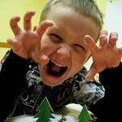
КЛОУНЫ
(импульсивно-демонстративный тип)
- группу составляют дети, которые чаще всего используют агрессию как средство привлечения внимания сверстников. Они, как правило, чрезвычайно ярко выражают свои агрессивные эмоции (кричат, громко ругаются, разбрасывают вещи); их поведение направлено на получение эмоционального отклика от других. Такие дети активно стремятся к контактам со сверстниками; получив внимание партнёров, они успокаиваются и прекращают свои вызывающие действия.

Slide 7
Отличия импульсивно-демонстративных детей от других (как обычных, так и агрессивных):
- низкий уровень интеллекта – как общего, так и социального;
- неразвитая произвольность;
- низкий уровень игровой деятельности – они не умеют поддерживать игру и стремятся обратить на себя внимание, используя деструктивные действия и разрушая игру других.
Такие дети обычно игнорируют нормы и правила поведения (как в игре, так и вне игры), ведут себя очень шумно, демонстративно обижаются, кричат, однако, их эмоции носят поверхностный характер и быстро переходят в более спокойные состояния.

Slide 8
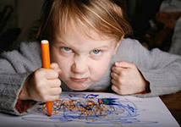
ДЕДЫ (нормативно-инструментальный тип)
- группу составляют дети, которые используют агрессию в основном как норму поведения в общении со сверстниками.

Slide 9
Эти дети обладают следующими особенностями:
высокий уровень интеллекта (как общего, так и социального);
хорошо развитая произвольность;
хорошие организаторские способности, умение организовать игру;
достаточно высокий уровень развития ролевой игры;
высокий социальный статус в группе сверстников.
Дети этой группы хорошо знают и на словах принимают нормы и правила поведения, но постоянно нарушают их. Нарушая правила, они оправдывают себя и обвиняют своих товарищей, стремясь избежать негативной оценки взрослого.

Slide 10
САДИСТЫ
(нормативно-инструментальный тип)
в группу входят дети, для которых нанесение вреда другому выступает как самоцель. Их агрессивные действия не имеют какой-либо видимой цели – ни для окружающих, ни для них самих. Они испытывают удовольствие от самих действий, приносящих боль и унижение сверстникам. Дети данного типа используют в основном прямую агрессию, при чём более половины всех агрессивных актов составляет прямая физическая агрессия.

Slide 11
По результатам психологического обследования эти дети имеют:
средние показатели интеллекта;
произвольность в целом соответствует возрастным нормам;
низкий социальный статус в группе сверстников – их боятся и избегают;
уровень развития игры также находится на средних уровнях, однако содержание их игр часто носит агрессивный характер – все дерутся, мучают или убивают друг друга. Истязание других – детей или игрушек – приносит им своеобразное удовольствие.

Slide 12
Укреплению агрессивных форм поведения у ребенка способствуют:
-скандалы в семье
-применение физической силы во время семейных ссор (драки)
-грубое, жестокое обращение с ребенком
-привлечение его к посещению (просмотру) жестоких спортивных состязаний: бокса, боев без правил и т. п.
-просмотр боевиков, сцен насилия как в художественных, так и в мультипликационных фильмах
-одобрение агрессивного поведения как способа решения конфликта, проблемы: «А ты тоже его ударь», «И ты сломай».

Slide 13
Способы контроля поведения ребенка:
-Модификация поведения – нейтральный способ контроля – предполагает использование поощрения (за выполнение определенных правил) и наказания (за их игнорирование).
- Демонстрация чувства любви к ребенку.
-Частые наказания и приказы относятся к негативным способам контролирования поведения ребенка. Они заставляют его чрезмерно подавлять свой гнев, что способствует появлению в характере пассивно-агрессивных черт.

Slide 14
Критерии агрессивности (схема наблюдения за ребенком)
1. Часто теряет контроль над собой.
2. Часто спорит, ругается со взрослыми.
3. Часто отказывается выполнять правила.
4. Часто специально раздражает людей.
5. Часто винит других в своих ошибках.
6. Часто сердится и отказывается сделать что-либо.
7. Часто завистлив, мстителен.
8. Чувствителен, очень быстро реагирует на различные действия окружающих (детей и взрослых), которые нередко раздражают его.

Slide 15
СПОСОБЫ КОРРЕКЦИИ АГРЕССИВНОГО ПОВЕДЕНИЯ У ДЕТЕЙ:
- Самые неэффективные способы преодоления агрессивности – запрет и повышение голоса.
- Возможность выплеска агрессии и смещение ее на другой объект.
- Личный пример сдержанного поведения взрослого.

Slide 16
УПРАЖНЕНИЯ, НАПРАВЛЕННЫЕ НА ОБУЧЕНИЕ ДЕТЕЙ ПРИЕМЛЕМЫМ СПОСОБАМ РАЗРЯДКИ ГНЕВА И АГРЕССИВНОСТИ
1. Комкать и рвать бумагу.
2. Бить подушку или боксерскую грушу.
3. Топать ногами.
4. Написать на бумаге все слова, которые хочется сказать, скомкать и выбросить бумагу.
5. Втирать пластилин в картонку или бумагу.
6. Посчитать до десяти.
7. Самое конструктивное - спортивные игры, бег.
8. Вода хорошо снимает агрессию.

Slide 17
РЕЛАКСАЦИОННЫЕ ТЕХНИКИ, НАПРАВЛЕННЫЕ НА ОБУЧЕНИЕ РЕБЕНКА УПРАВЛЕНИЮ СВОИМ ГНЕВОМ И СНИЖЕНИЕ УРОВНЯ ЛИЧНОСТНОЙ ТРЕВОЖНОСТИ
Упражнение “Апельсин (или лимон)”.
Дети лежат на спине, голова чуть набок, руки и ноги слегка расставлены в стороны. Попросите детей представить, что к их правой руке подкатывается апельсин, пусть они возьмут его в руку и начнут выжимать из него сок (рука должна быть сжата в кулак и очень сильно напряжена 8-10 сек.)
“Разожмите кулачок, откатите апельсин (некоторые дети представляют, что они выжали сок) ручка теплая ..., мягкая ..., отдыхает...”.
Затем апельсин подкатился к левой руке. И та же процедура выполняется с левой рукой. Желательно делать упражнения 2 раза (при этом поменять фрукты), если оно выполняется только одно; если в комплексе с другими упражнениями - достаточного одного раза (с левой и правой рукой).

Slide 18
"УХОДИ, ЗЛОСТЬ, УХОДИ!"
Играющие ложатся на ковер по кругу. Между ними подушки. Закрыв глаза, они начинают со всей силой бить по полу, а руками по подушкам с громким криком "Уходи, злость, уходи!" Упражнение продолжается 3 мин., затем участники по команде взрослого ложатся в позу звезды, широко раздвинув ноги и руки, и спокойно лежат, слушая музыку - 3 мин.
Предостережение: следите, чтобы ударяя ручками по подушке, дети не попадали очень часто по рукам соседа. Отдельные попадания полезны.

Slide 19
Критерии агрессивности у ребенка (анкета) (Лаврентьева Г.П., Титаренко Т.М., 1992).
1. Временами кажется, что в него вселился злой дух.
2. Он не может промолчать, когда чем-то недоволен.
3. Когда кто-то причиняет ему зло, он обязательно старается отплатить тем же.
4. Иногда ему без всякой причины хочется выругаться.
5. Бывает, что он с удовольствием ломает игрушки, что-то разбивает, потрошит.
6. Иногда он так настаивает на чем-то, что окружающие теряют терпение.
7. Он не прочь подразнить животных.
8. Переспорить его трудно.
9. Очень сердится, когда ему кажется, что кто-то над ним подшучивает.
10. Иногда у него вспыхивает желание сделать что-то плохое, шокирующее окружающих.
11. В ответ на обычные распоряжения стремится сделать все наоборот.
12. Часто не по возрасту ворчлив.
13. Воспринимает себя как самостоятельного и решительного.
14. Любит быть первым, командовать, подчинять себе других.
15. Неудачи вызывают у него сильное раздражение, желание найти виноватых.
16. Легко ссорится, вступает в драку.
17. Старается общаться с младшими и физически более слабыми.
18. У него нередки приступы мрачной раздражительности.
19. Не считается со сверстниками, не уступает, не делится.
20. Уверен, что любое задание выполнит лучше всех.

Slide 20
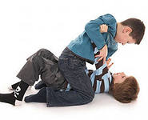
Положительный ответ на каждое предложенное утверждение оценивается в 1 балл.
Высокая агрессивность — 15—20 баллов.
Средняя агрессивность — 7—14 баллов.
Низкая агрессивность — 1—6 баллов.

Slide 21
И.А. Фурманов (доктор психологических наук, профессор) делит агрессивное поведение детей на две формы:
А.Социализированная
Дети обычно не имеют психических нарушений, у них низкий моральный и волевой уровень регуляции поведения, нравственная нестабильность, игнорирование социальных норм, слабый самоконтроль. Они обычно используют агрессию для привлечения внимания, чрезвычайно ярко выражают свои агрессивные эмоции (кричат, громко ругаются, разбрасывают вещи). Такое поведение направлено на получение эмоционального отклика от других или отражает стремление к контактам со сверстниками. Добившись внимания партнеров, они успокаиваются и прекращают свои вызывающие действия. У этих детей агрессивные акты мимолетны, обусловлены обстоятельствами и не отличаются особой жестокостью..

Slide 22
Б. Несоциализированная
Дети обычно страдают какими-нибудь психическими расстройствами (эпилепсия, шизофрения, органическое поражение головного мозга) с негативными эмоциональными состояниями (тревога, страх, дисфория). Отрицательные эмоции и сопровождающая их враждебность могут возникать спонтанно, а могут быть реакцией на психотравмирующую или стрессовую ситуацию. Личностными чертами таких детей являются высокая тревожность, эмоциональное напряжение, склонность к возбуждению и импульсивному поведению. Внешне это проявляется чаще всего прямой вербальной и физической агрессией. Эти ребята не пытаются искать сотрудничества со сверстниками, часто сами не могут внятно объяснить причины своих поступков. Обычно агрессивными действиями они либо просто разряжают накопившееся эмоциональное напряжение, либо получают удовольствие от причинения неприятностей другим.

Slide 23
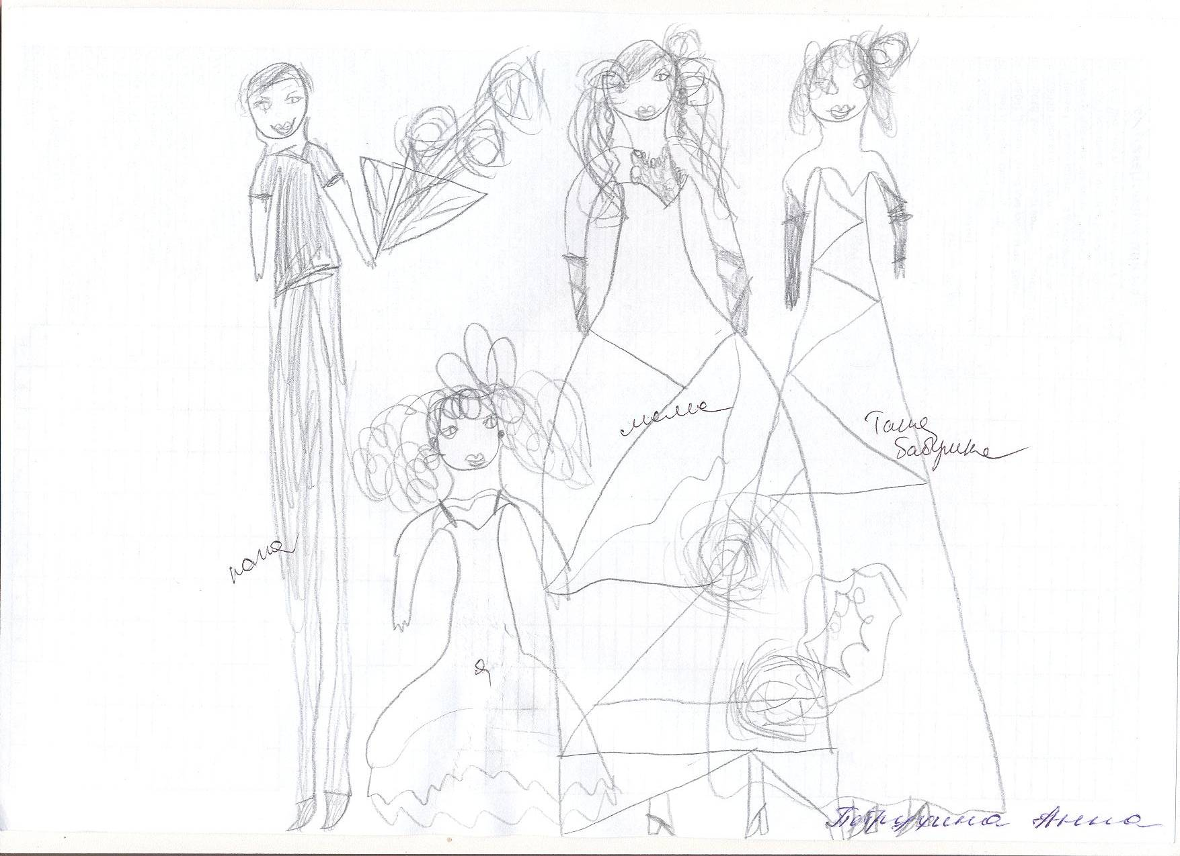

Slide 24
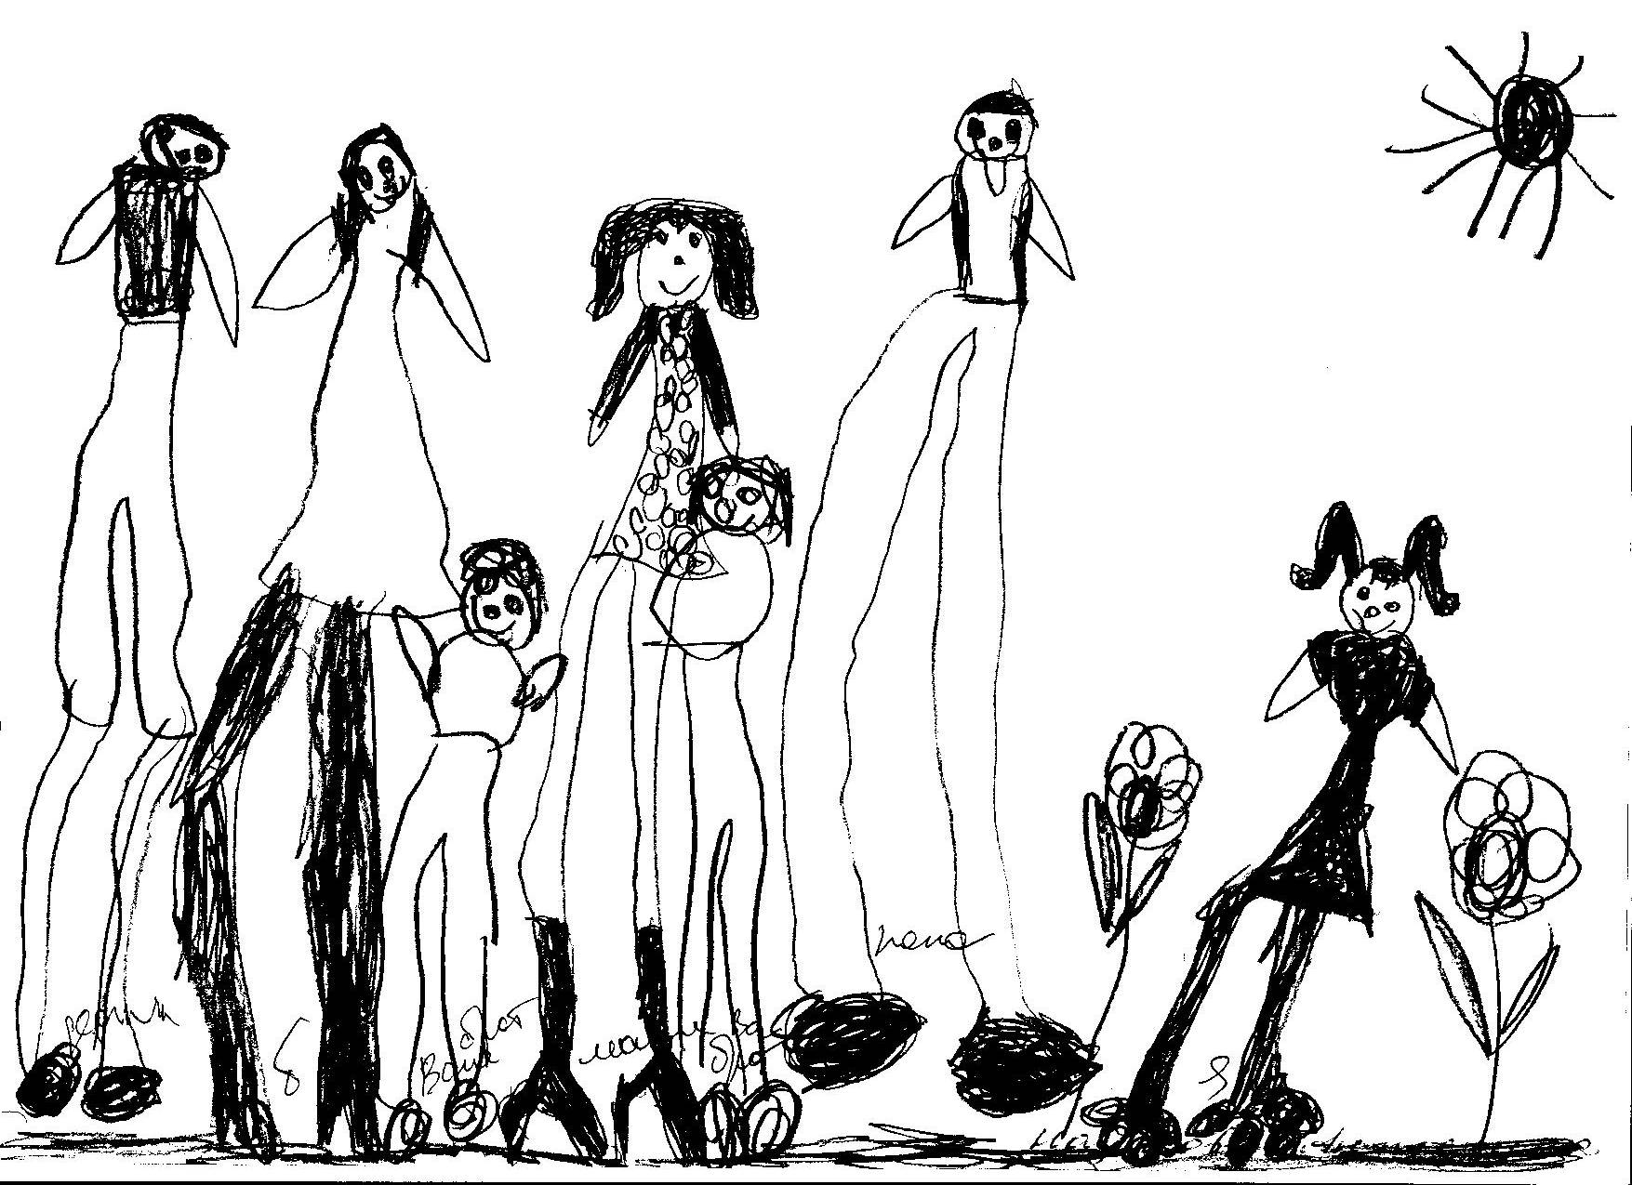

Slide 25
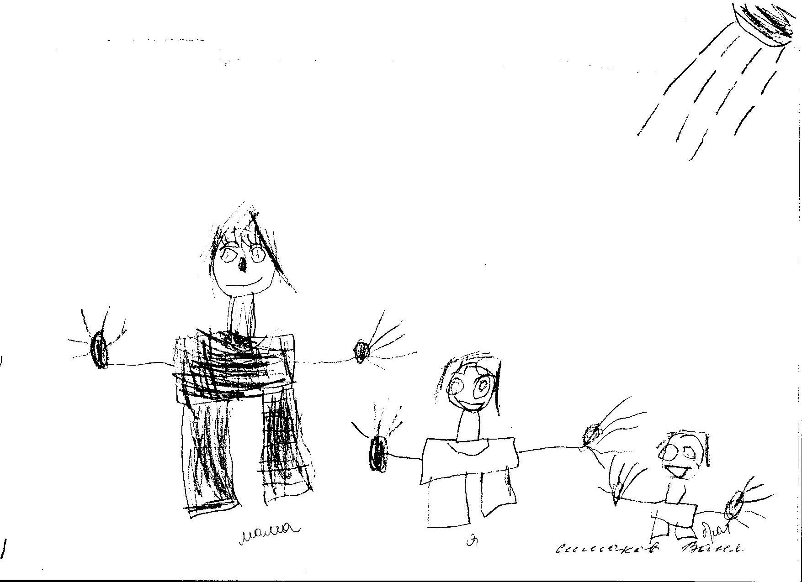

Slide 26
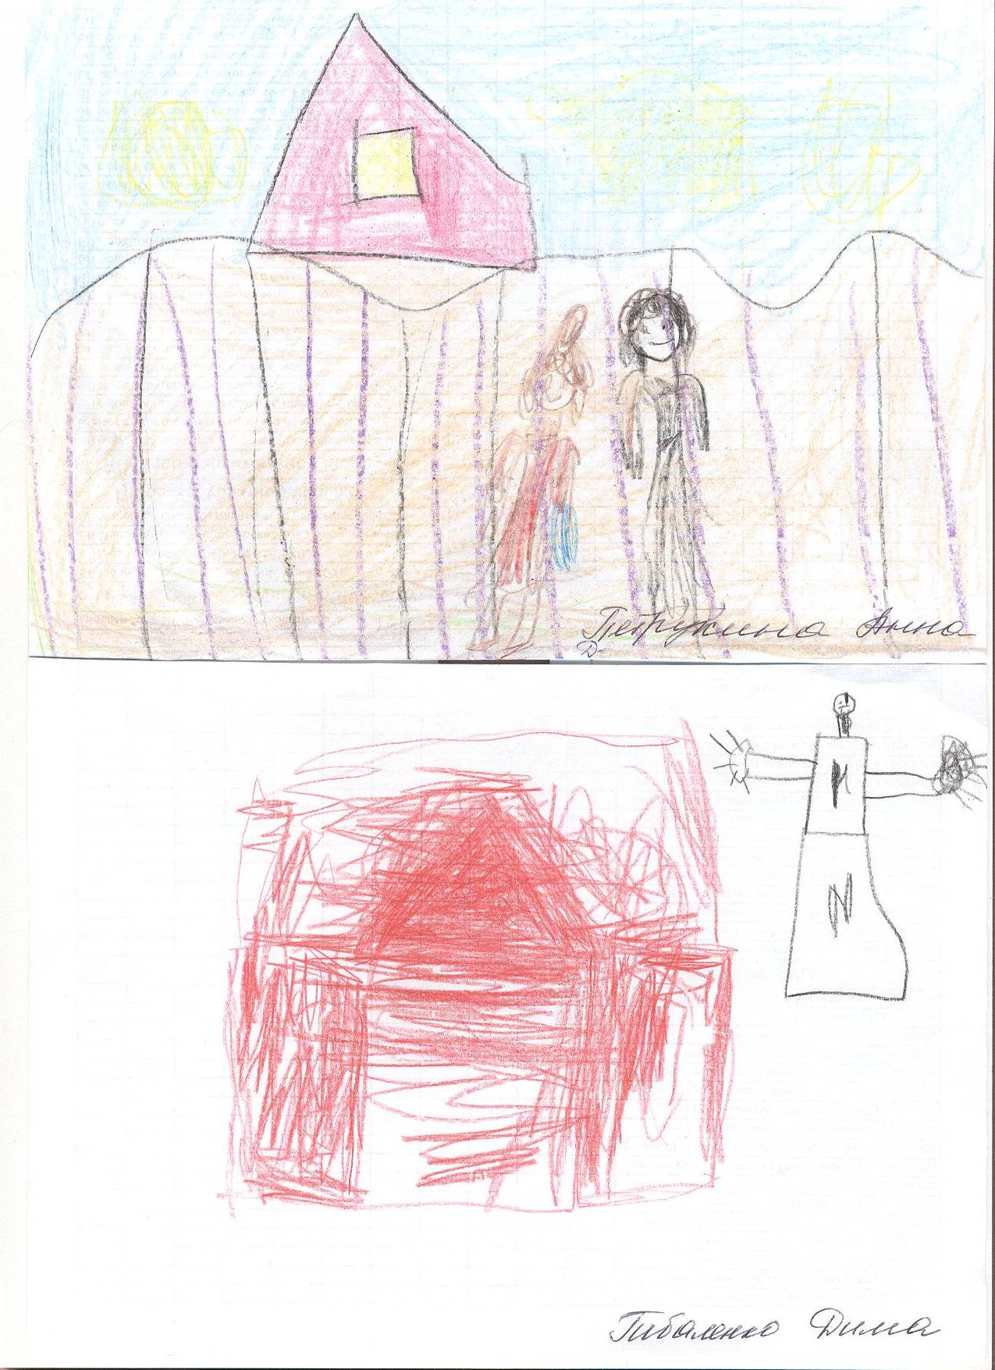

Slide 27
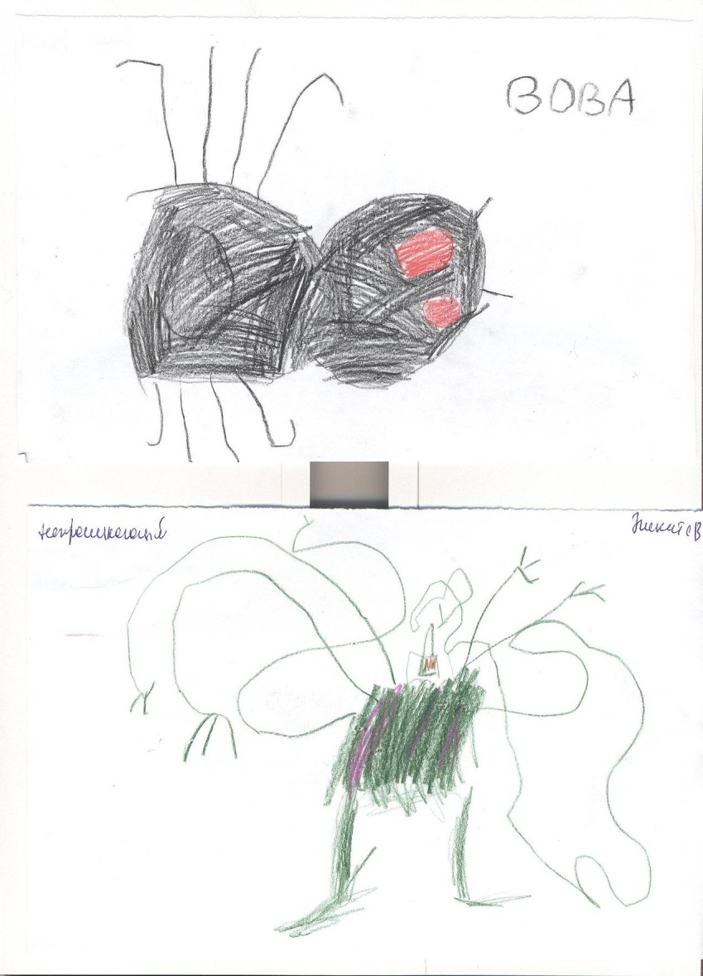

Slide 28
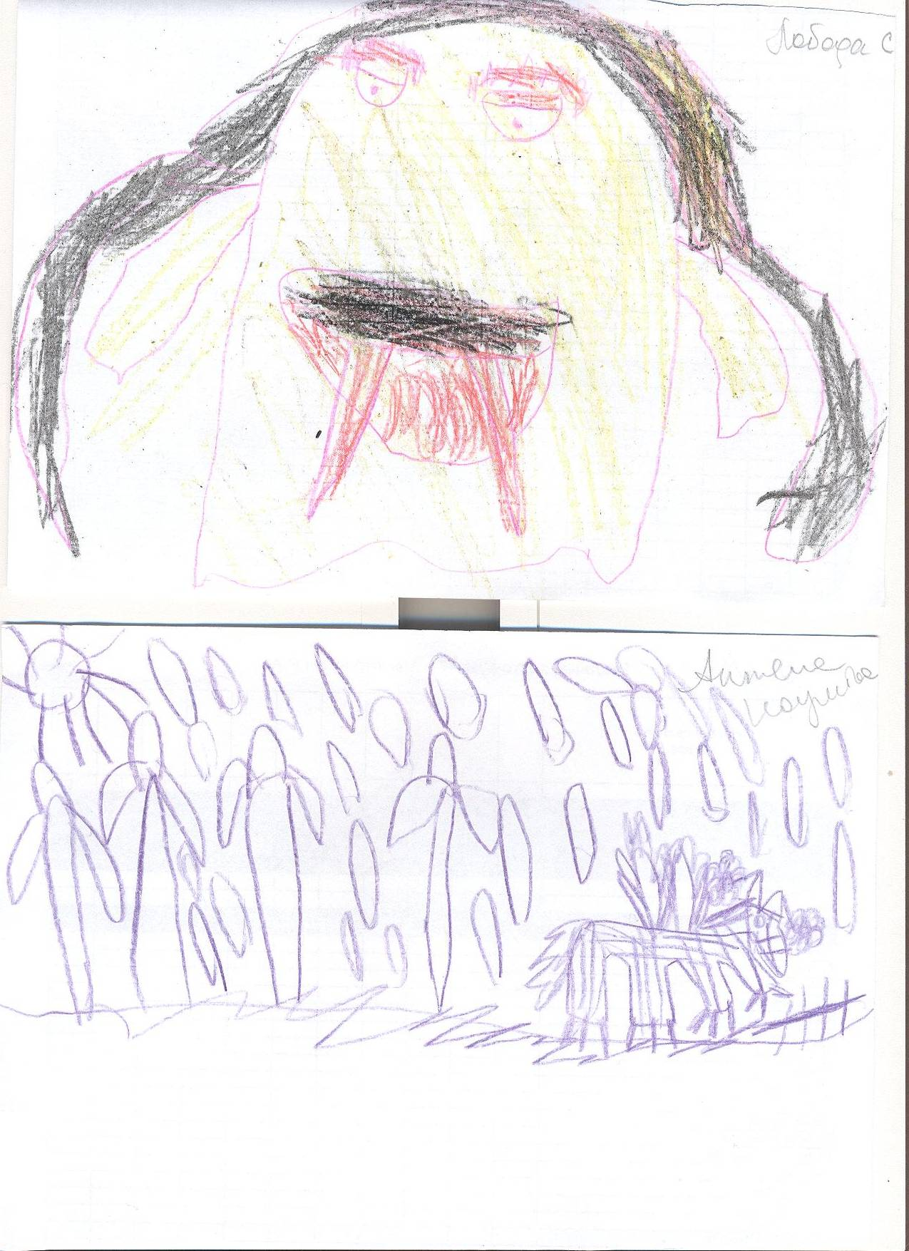

Slide 29
В условиях современного общества наблюдается тенденция к росту агрессивности и тревожности у дошкольников.
Существует острая необходимость детального изучения этих вопросов и разработки специальных коррекционных занятий для детей, имеющих такого рода особенности.
В отечественной психологии известны работы по изучению детской агрессивности и тревожности Е. Савиной (1996), Л.В. Макшанцевой (1998), В.М. Астапова (2001) И.А.Фурманова (2003), Г.Э.Бреслава (2006) и др.
Различные системы коррекционных и развивающих занятий для детей разрабатывались Т.Д. Зинкевич-Евстигнеевой, Л.Д. Лебедевой, М.В. Киселевой.

Slide 30
Выполнила Трушина Е.Н., преподаватель, 2012

